Slide 1












Primera Sesión Ordinaria del
Consejo Técnico Escolar

Slide 2



Palabras que nos mueven
Instrucciones:
Todos de pie en su lugar.
Yo voy a decir una palabra. Cuando la escuchen, hagan el movimiento correspondiente:
  “Aprendizaje” → Den un paso al frente.
  “Compartir” → Den dos palmadas.
  “Comunidad” → Levanten los brazos hacia arriba.
  “Respeto” → Toquen con la mano el hombro de la persona a su lado (o hagan el gesto en el aire si están separados).
  “Colaborar” → Den un paso al lado derecho.
Vamos a practicar una vez...
Ahora lo haremos dos rondas seguidas, un poco más rápido.

Slide 3



Cada palabra que escuchamos hoy refleja valores que fortalecen nuestro trabajo docente. Así como movimos el cuerpo en respuesta a ellas, también nuestras acciones en la escuela deben responder con respeto, colaboración, aprendizaje y comunidad. Recordemos que cada uno de nosotros es pieza clave para construir un Consejo Técnico vivo y significativo.

Slide 4




Propósitos de la sesión
  Analizar características de las Comunidades de Aprendizaje para identificar qué rasgos están presentes en el CTE y cuáles es necesario fortalecer.
  Avanzar en la definición de los objetivos, metas y acciones del Programa de mejora continua de la escuela.
  Decidir el itinerario del Consejo Técnico Escolar para el ciclo escolar 2025- 2026

Slide 5





Insumos
  Plan de Estudio para la Educación Preescolar, Primaria y Secundaria 2022:
  Currículo Nacional aplicable a la Educación Inicial: Programa Sintético de la Fase 1
  Programas de Estudio para la Educación preescolar, primaria y secundaria. Programas Sintéticos de las Fases 2 a 6
  El Consejo Técnico Escolar como Comunidad de Aprendizaje
  Itinerario del Consejo Técnico Escolar para el Ciclo Escolar 2025-2026
  El Proceso de Mejora Continua. Orientaciones para las escuelas de Educación Básica
  Diferencias entre el Programa de mejora continua y el Programa Analítico de la escuela
  Ejemplo de planteamiento de objetivos, metas y acciones

Slide 6




Video del Secretario de Educación
Como primera actividad se les propone ver y comentar el mensaje del Maestro Mario Delgado Carrillo, Secretario de Educación Pública.

Slide 7


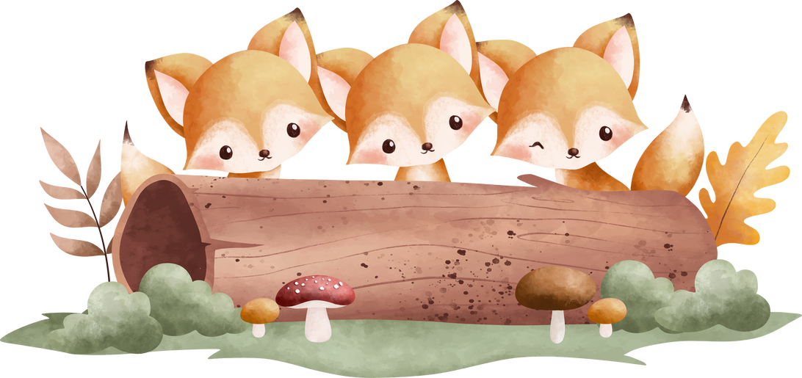
El Consejo Técnico Escolar como Comunidad de
Aprendizaje
  La formación de una comunidad parte de la decisión personal de formar parte de ella, los miembros que la conforman participan no por un formalismo que se debe cubrir, sino porque la consideran un espacio que les permite compartir, dialogar, aprender y acordar formas de realizar su tarea de manera conjunta.
  El CTE tiene entre sus propósitos: generar espacios de formación entre maestras y maestros; contextualizar los contenidos de los Programas Sintéticos; planear, implementar y dar seguimiento al Proceso de Mejora Continua; y deliberar sobre el currículo en función de las condiciones específicas de cada escuela.

Slide 8



  El CTE es el espacio donde los colectivos docentes se constituyen en verdaderas Comunidades de Aprendizaje a partir del diálogo y la discusión horizontal para abordar los temas y problemáticas que les son relevantes y significativas como resultado de su trabajo docente y de la lectura de la realidad.
  Los colectivos docentes, en el ejercicio de su autonomía profesional se reúnen con los propósitos de aprender juntos, compartir conocimientos, experiencias, ideas y recursos para enriquecer sus aprendizajes, alcanzar metas comunes y tomar decisiones pedagógicas para el desarrollo de sus prácticas educativas.

Slide 9



  Durante este ciclo escolar se fortalecerá su papel como instancia de toma de decisiones y acuerdos, con un énfasis particular en lo pedagógico para que, desde las realidades en que trabajan las maestras y los maestros se construya una pedagogía desde el territorio.
  La práctica docente enfrenta un entramado de dimensiones diversas, pero es en el ámbito pedagógico donde estas confluyen y se articulan. En su quehacer cotidiano, maestras y maestros afrontan retos y problemas que resuelven movilizando los conocimientos y saberes que poseen: los adquiridos en su formación inicial y los construidos a lo largo de su práctica profesional.

Slide 10

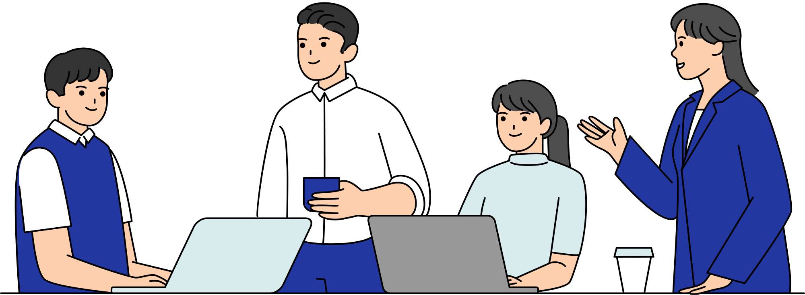


  Esta movilización genera un conocimiento práctico, que merece ser sistematizado y compartido en los colectivos escolares, lo que permite dar continuidad y coherencia al trabajo educativo y construir Comunidades de Aprendizaje entre las y los docentes.
  La Nueva Escuela Mexicana (NEM) reconoce que en el ejercicio de la docencia, maestras, maestros y agentes educativos no solo aplican sino que también producen conocimiento legítimo, valioso y pertinente, pues se genera en la experiencia directa y se orienta a la solución de los problemas reales de cada comunidad.

Slide 11
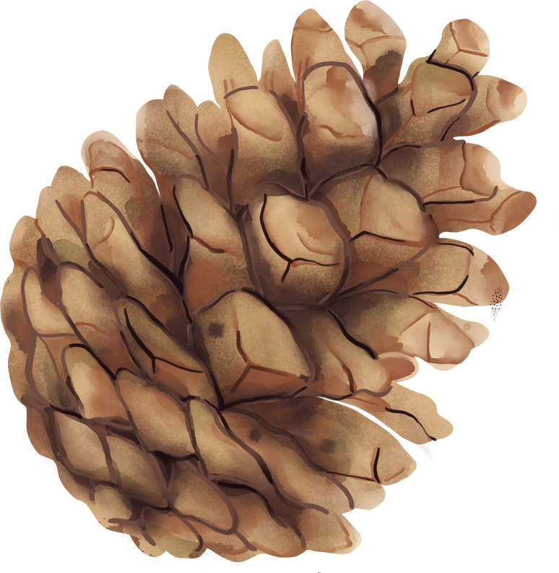



  Para lograr esta movilización de conocimientos y saberes de manera colectiva, es indispensable establecer escenarios de diálogo y comunicación colectivos a partir del trabajo colegiado y del reconocimiento de las otras y los otros como copartícipes en la tarea docente.
  De este diálogo surgen acuerdos colectivos que fortalecen la identidad profesional, el sentido de pertenencia y el compromiso con la comunidad escolar.
  En esta lógica, compartir conocimientos, experiencias y saberes en un espacio de diálogo favorece la construcción de una formación y de un aprendizaje situado. La NEM, desde su carácter humanista, reconoce este proceso como parte de la construcción del conocimiento práctico de las maestras y los maestros: los aprendizajes adquiridos en la formación inicial se recrean en la práctica, se adaptan a las realidades del aula y se transforman en conocimiento aplicable, pertinente y valioso.

Slide 12




  Con base en lo anterior, y como parte de la consolidación de la NEM, para el ciclo escolar 2025-2026 cada CTE definirá su Itinerario.
  A partir de sus características cada colectivo docente determinará las acciones de sensibilización, fortalecimiento y consolidación que los lleven a transformar su CTE en Comunidades de Aprendizaje, en un ritmo determinado por las y los docentes.

Slide 13
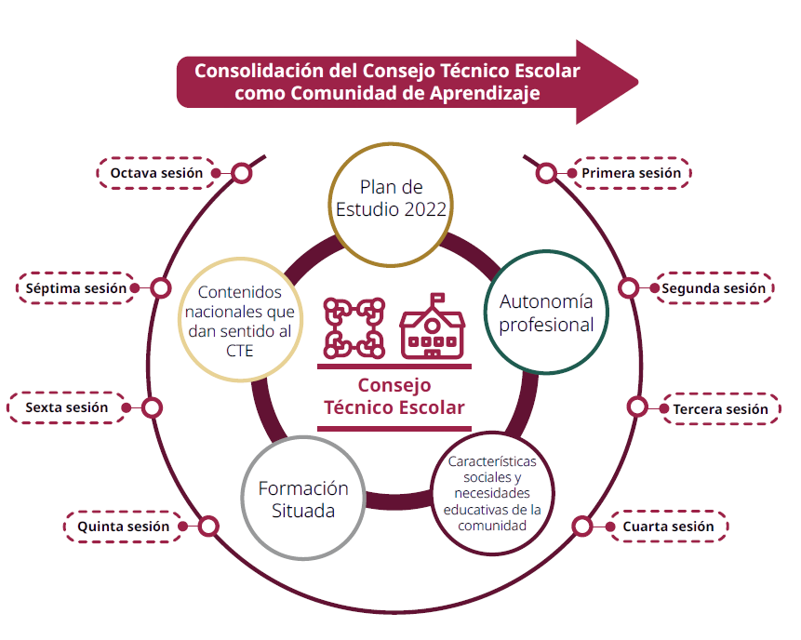



Slide 14



  En esta sesión se les propone empezar o dar continuidad, mediante acuerdos y acciones determinadas por el colectivo docente, a la transformación de su CTE como Comunidad de Aprendizaje.
  Se les presenta el documento El Consejo Técnico Escolar como Comunidad de Aprendizaje, para empezar la reflexión acerca del tema y a tomar acuerdos y acciones que estimen importantes para su labor cotidiana.
  Asimismo, se sugiere revisar los materiales propuestos en la sección Para seguir Profundizando, y en caso de considerarlo pertinente retomar alguno para alimentar el diálogo y la reflexión durante la sesión.

Slide 15


Para avanzar en la consolidación del CTE como Comunidades de Aprendizaje es necesario construir esquemas de trabajo basados en el diálogo, la colaboración y la toma de decisiones sustentadas en criterios compartidos, por ello se sugiere tomar en cuenta las siguientes recomendaciones:
1. Organizar el espacio destinado para desarrollar la sesión de tal manera que todas y todos los integrantes tengan oportunidad de verse y escucharse.
2. Generar un ambiente de respeto, apertura y confianza para expresar opiniones, sugerencias y propuestas, así como para externar dudas o problemas que enfrentan en la práctica. Para ello es importante que cada integrante del colectivo reconozca en sí mismo su capacidad de aprender y de aportar a las y los demás.
3. Participar activamente en la Comunidad de Aprendizaje implica, por un lado, que cada integrante del colectivo asuma la responsabilidad de revisar con antelación los insumos seleccionados. No es necesario trabajarlos todos, se pueden elegir algunos o también proponer otros que se adapten a sus necesidades. Asimismo, supone aportar durante la sesión, ideas, opiniones o preguntas, escuchar activamente y proponer alternativas.

Slide 16

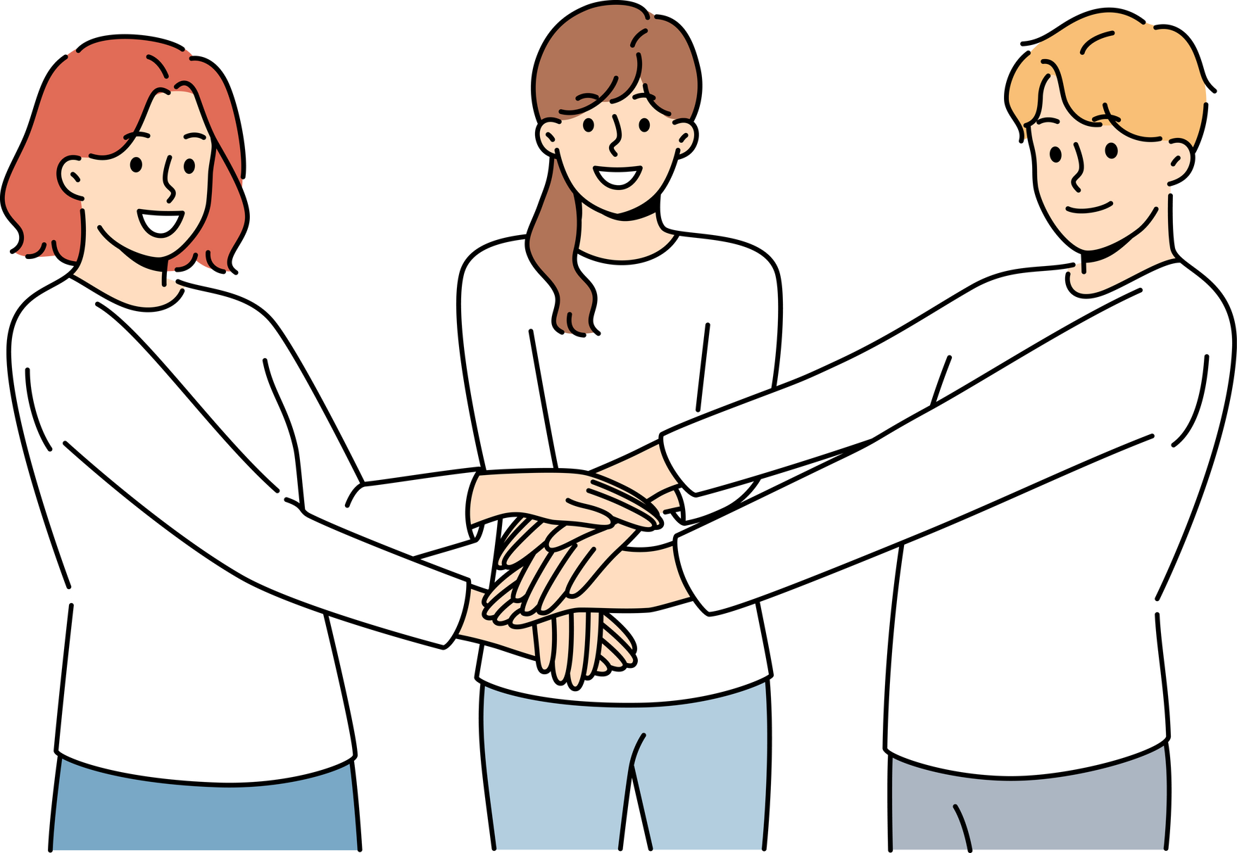

Pausa activa
“El saludo en movimiento”
Instrucciones:
Todos de pie, caminen libremente por el salón durante 1 minuto.
Cada vez que se crucen con alguien, salúdenlo de diferentes formas.
👋 Choque de palmas.
🤝 Saludo de codo.
😀 Sonrisa amplia.
👍 Pulgar arriba.
✋ Choca los cinco.
🙌 Manos arriba como señal de ánimo.
Procuren variar los gestos con cada persona.

Slide 17



Seguimiento al Proceso de Mejora Continua
En la Fase Intensiva del presente ciclo escolar profundizaron acerca de la lectura crítica de la realidad como punto de partida para la mejora continua de la escuela. En esta sesión, analizaron algunos rasgos de las Comunidades de Aprendizaje, e identificaron que la cultura de colaboración en el colectivo docente es fundamental para impulsar la mejora.
Estos elementos, son esenciales para avanzar en la fase de planeación del Proceso de Mejora Continua.
En el ejercicio de lectura crítica de la realidad que realizaron seguramente identificaron causas de las problemáticas seleccionadas que no habían considerado antes, esto es importante porque les permitirá definir acciones innovadoras que podrían ayudarles a tener resultados diferentes.

Slide 18




Para avanzar en la planeación de su Proceso de Mejora Continua, se sugiere retomar una o dos problemáticas prioritarias, cuya atención sea clave para construir una cultura de colaboración y mejora continua en su escuela.
Si lo consideran necesario, pueden consultar el anexo Diferencias entre el Programa de mejora continua y el Programa Analítico de la escuela. Recuerden que para construir su Programa de mejora continua es conveniente concentrar sus esfuerzos en una o dos problemáticas únicamente, de esta manera podrán tener una planeación realista y viable.

Slide 19


Los siguientes documentos les ayudarán a considerar los elementos básicos para la construcción de objetivos, metas y acciones. Lo más importante es que su planeación sea clara y viable, además de que sea conocida por todas y todos. Se sugiere consultarlos.
  El Proceso de Mejora Continua. Orientaciones para las escuelas de Educación Básica.
  Diferencias entre el Programa de mejora continua y el Programa Analítico de la escuela.
  Ejemplo de planteamiento de objetivos, metas y acciones.

Slide 20




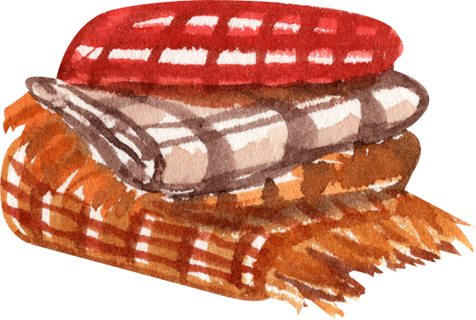
Itinerario del Consejo Técnico Escolar
Para avanzar en la consolidación de los Consejos Técnicos Escolares como Comunidades de Aprendizaje la Secretaría de Educación Pública determinó que durante la Fase Ordinaria del CTE cada colectivo decidirá los temas que abordará en las sesiones.
Revisen el documento Itinerario del Consejo Técnico Escolar para el ciclo escolar
2025-2026, analicen los temas propuestos y tomen decisiones sobre la ruta que podrían seguir para favorecer el aprendizaje entre pares en torno a los temas que resulten más pertinentes para los intereses, necesidades y características de su colectivo.

Slide 21




En las decisiones que tomen para definir su Itinerario, es importante considerar que:
  La selección de los temas a abordar es decisión del colectivo docente, el personal con funciones de supervisión puede acompañar al colectivo en ese proceso, favorecer las condiciones para el diálogo y la toma de acuerdos sustentada, pero no puede decidir por el colectivo docente.
  El Itinerario es una propuesta abierta y flexible, puede ser modificada en el camino en función de las necesidades de la escuela.
  Los temas no tienen un orden prestablecido cada colectivo decidirá con cuál empezar y cómo seguir avanzando.
  En la oferta de temas, cada uno tiene cierta especificidad, pero a la vez mantiene relaciones estrechas con el conjunto de los contenidos, es importante reflexionar acerca de estas interrelaciones en el momento de construir su Itinerario.

Slide 22



  Los temas propuestos por la SEP, fueron recuperados de las opiniones de maestras y maestros que participaron en el seguimiento a los CTE, por lo que se consideran relevantes, pero solo serán pertinentes, en la medida en que cada colectivo los vincule con su quehacer cotidiano.
  Los colectivos docentes, pueden incorporar algún tema distinto a los propuestos por la federación, que contribuya a la consolidación del CTE como Comunidad de Aprendizaje y a la mejora continua de la escuela.
  Los temas sugeridos pueden abordarse con la profundidad que el colectivo requiera, por lo que pueden destinar más de una sesión a su análisis.

Slide 23




“La palabra que me llevo”
De pie en círculo, cada docente dice en voz alta una palabra que represente lo más valioso de la sesión (ej. “confianza”, “aprendizaje”, “compromiso”).
Demos un aplauso a cada compañero por su participación.

Slide 24





Gracias por su atención
“Una escuela se transforma cuando cada docente entiende que su voz no es un eco aislado, sino parte de un coro que aprende, comparte y construye en comunidad.”

